Slide 1

Введение в программирование.

Slide 2

Как компьютеры «понимают» нас?
Компьютер как и любая другая ЭВМ (электронно-вычислительная машина) работает по заранее заданному набору инструкций — шагов, которые устройство выполняет в строгом порядке. Например:
1. СОЗДАТЬ новый белый лист.
2. ВЗЯТЬ красный карандаш.
3. ОПУСТИТЬ карандаш в точку (10, 10).
4. ПРОВЕСТИ линию ВПРАВО на 100 шагов.
5. ПРОВЕСТИ линию ВНИЗ на 100 шагов.
6. ПРОВЕСТИ линию ВЛЕВО на 100 шагов.
7. ПРОВЕСТИ линию ВВЕРХ на 100 шагов.
8. ПОДНЯТЬ карандаш.
9. СООБЩИТЬ: "Квадрат готов!"

Slide 3


Как компьютеры «понимают» нас?
Результат выполнения программы
Код на языке
программирования
Машинный код
Машинный код
Программист
Компилятор
или
Интерпретатор
Компилятор
или
Интерпретатор
Программист
ЭВМ
(электронно-вычислительная машина)

Slide 4
Машинный код – язык, понятный компьютеру
Компьютеры «разговаривают» на языке машинного кода. Это набор инструкций, закодированных в виде чисел, которые понимает процессор. Машинный код пишется в двоичном формате, состоящем из нулей и единиц.
Пример машинного кода:
10101100 00001111 11001010 00000001
Однако машинный код и двоичный код — это не одно и то же.
Двоичный код — это всего лишь система счисления, представляющая информацию (текст, числа, команды) в виде 0 и 1. А машинный код — это конкретные команды, которые выполняет процессор, записанные в двоичной форме.
Проблема в том, что писать и понимать такой код сложно. Поэтому придумали языки программирования.

Slide 5

Языки программирования – посредник между человеком и машиной
Языки программирования позволяют писать команды в привычной для человека форме, а затем специальные программы (компиляторы и интерпретаторы) переводят их в машинный код.
Например, вместо машинного кода мы можем написать на языке Python:
Языки программирования можно сравнить с переводчиком:
Мы говорим на человеческом языке (Python, Java, C++).
Программа-переводчик (компилятор или интерпретатор) преобразует этот код в машинные команды.
Компьютер выполняет эти команды и выдаёт результат.

Slide 6
print("Привет, мир!")
10110000
10111110
Привет мир
Программист
Компилятор
или
Интерпретатор
Компилятор
или
Интерпретатор
Программист
ЭВМ
(электронно-вычислительная машина)

Slide 7
Что такое программирование?
Программирование – это процесс написания инструкций на языке программирования, которые компьютер выполняет для решения определённой задачи.
Программист – это специалист, который создаёт программы с помощью языков программирования.
Программисты:
Анализируют задачи и придумывают решения.
Пишут код и тестируют его.
Оптимизируют программы, делая их быстрее и удобнее.
Работают с алгоритмами и структурами данных.

Slide 8

Знакомство с Python.

Slide 9
Python
Python – это мощный и универсальный язык, который широко используется в различных сферах IT. Его популярность обусловлена простотой синтаксиса, читаемостью кода и огромным сообществом разработчиков.
Python применяется в самых разных областях:
Веб-разработка – создание сайтов и веб-приложений.
Анализ данных и машинное обучение – обработка больших данных, нейросети, искусственный интеллект.
Автоматизация задач – написание скриптов, которые выполняют рутинные процессы.
Кибербезопасность – создание инструментов для тестирования безопасности.
Разработка игр – создание игр на основе Pygame.
Встраиваемые системы и IoT – программирование микроконтроллеров.

Slide 10
Интерпретируемый язык программирования
Python относится к интерпретируемым языкам программирования.
В отличие от компилируемых языков (например, C или Java), Python не требует предварительной компиляции в машинный код.
Вместо этого специальная программа – интерпретатор Python – выполняет код построчно, переводя его в машинные инструкции на лету.
Это можно сравнить с тем, как человек читает книгу.
Если код компилируемый – это значит, что сначала вся книга переводится целиком, а затем мы можем её прочитать.
Если код интерпретируемый (как в Python), то компьютер читает и выполняет код построчно, так же как человек читает книгу по одной строке за раз.

Slide 11
Среда разработки — программа или сервис, которые переводят(интерпретируют или компилируют) код, который мы пишем.
Подготовка среды разработки

Slide 12

Комментарии в Python
Комментарии — это участок в программе, который интерпретатор не считывает и не переводит. Для того чтобы написать комментарий необходимо перед текстом поставить #. Комментарий не обязательно должен начинаться с начала строки, их можно писать в любой момент строки, главное помнить, что справа от знака # всё считается комментарием и работать не будет.

Slide 13


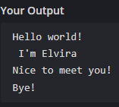
Ввод и вывод данных в Python
print — это команда, которая даёт компьютеру инструкцию: “Выведи что-то на экран”.
Для вывода текста на новую строку можно написать команду print с новой строки или поставить символ переноса строки \n в месте начала новой строки.
*учтите, что пробел после \n отобразится на экране, если хотите тест в одну строку, то после \n надо сразу писать свой текст
Код: Результат:

Slide 14
Ввод и вывод данных в Python
input() — команда, которая даёт возможность пользователю(нам) ввести данные в консоль. Это может быть ответ на вопрос или сообщение, которое надо вывести или передать. Также как и команда print(), может выводить сообщения, если также как и с командой print(), указать текст внутри скобок.
Чтобы запомнить ответ пользователя, необходимо его записать в переменную.
Переменная – это способ сохранить какую-то информацию в программе, чтобы можно было её потом использовать, изменить или показать.
В создании переменной, придумывание имени является первым шагом для её создания.

Slide 15

Переменные в Python
Имя переменной можно придумать самому, но есть несколько правил:
Начинается с буквы или подчёркивания _
Нельзя начинать с цифры
Нельзя использовать пробелы
Нельзя использовать слова, которые уже заняты Python (например, print, input — команды с которыми мы работали и др.). Все занятые слова выполняют какое-то действие или команду, поэтому Python не поймёт хотим ли мы создать переменную или выполнить действие.
Имена чувствительны к регистру (например, name, Name, NAME — три разные переменные)
Также хорошим тоном считается давать название переменной, отражающую суть того, что она хранит.
Примеры хороших имён:
age, user_name, score, _secret
Плохие имена (нельзя так):
2name, user name, print

Slide 16
Переменные в Python
После того, как придумали имя, создадим переменную. Запишем её название в программе, далее необходимо поставить знак «=», в программировании этот знак имеет значение «Присвоить», после этого знака мы пишем значение, которое хотим внести в нашу переменную (присваиваем переменной значение)
В Python переменная записывается так:
name = "Маша"
Здесь:
name — имя переменной
«=» — знак присваивания
«Маша» — значение, которое мы сохраняем

Slide 17

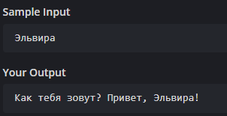
Ввод и вывод данных в Python
Присваиваем переменной (с помощью знака =) значение результата выполнения команды input() , то есть сохраняем ответ пользователя в переменной.
Записываем в скобочках и кавычках (весь текст пишем обязательно в них) вопрос который увидит пользователь.
Результат показываем на экране с помощью команды print.
Пишем вводный текст в кавычках и выводим ответ пользователя с помощью переменной
Обязательно пишем + если объединяем две строки(используем конкатенацию), например текст и переменную или две переменные, как в математическом примере 1+1=2
Код: Результат:

Slide 18
Переменные и данные в Python.

Slide 19
Типы данных в Python
Переменные в Python могут хранить разные типы данных — числа, слова, и даже правду и ложь!
Вернёмся к примеру, что переменная это коробка, но переменных теперь будет 4.
В одну коробку кладём текст — это строка.
В другую — яблоки поштучно — это целое число.
В третью — молоко, которое наливаем не до конца — это дробное число.
А в последнюю кладём табличку «Да» или «Нет» — это логика (True/False).
Чтобы не перепутать коробки, на них пишут, что внутри.
Вот Python делает так же — он «смотрит», что ты положил, и запоминает тип данных.

Slide 20



Основные типы данных в Python
Строка (str) — это текст (от слова string - строка)
Это всё, что находится внутри кавычек: ‘’, или “”. Даже числа в кавычках считаются строкой!
Числа
int (от слова integer — целое число):
float (число с запятой, но в коде — с точкой):
Логический тип (bool) — это правда или ложь
В Python есть два логических значения: True (правда) и False (ложь). Они пишутся с заглавной буквы!

Slide 21
Основные типы данных в Python
Для работы с числовыми типами данных, в Python представлены все основные математические операции, для использования которых надо использовать следующие операторы:
Оператор «+» — сложение
Оператор «-» — вычитание
Оператор «*» — умножение
Оператор «/» — деление с остатком( результатом деления всегда будет дробное число (тип float), даже если всё делится без остатка)
например 2/4= 0,5 2/2=1.00
Оператор «//» — деление без остатка( результатом деления всегда будет дробное число (тип float), даже если всё делится без остатка)
например 2/4=0 2/2=1

Slide 22

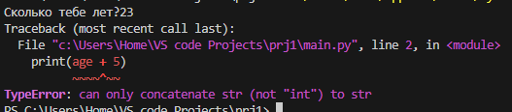
Преобразование типов данных
Однако бывают ситуации, когда уже существующую переменную надо перевести из одного типа в другой, чтобы программа работала правильно.
Ошибка:

Slide 23
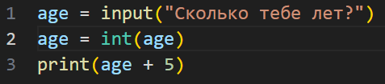



Преобразование типов данных
Правильный вариант с преобразованием Результат:
Такие команды «переводчики» есть у каждого типа данных : int(), float(), str() и т.д.
Преобразовать можно не всё во всё. Например:
Чтобы превратить строку в число (int() или float()), в строке должны быть только цифры.
Код: Ошибка:

Slide 24

Преобразование типов данных
Преобразование в bool() зависит от того, пустая переменная или нет:

Slide 25
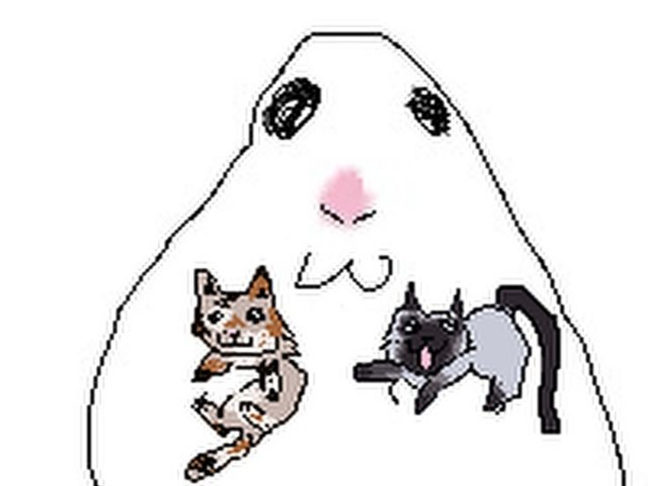
Спасибо за внимание!

